Slide 1




Link
Vital

Slide 2

Link
Vital

Slide 3






Link
Vital
?
VitalLink e IoT система от свързани устройства в помощ на медицинския екип и техните пациенти.
Бързата и надеждна връзка предоставя мониторинг на жизнените показатели и моментална връзка на пациентите с медиците.

Slide 4
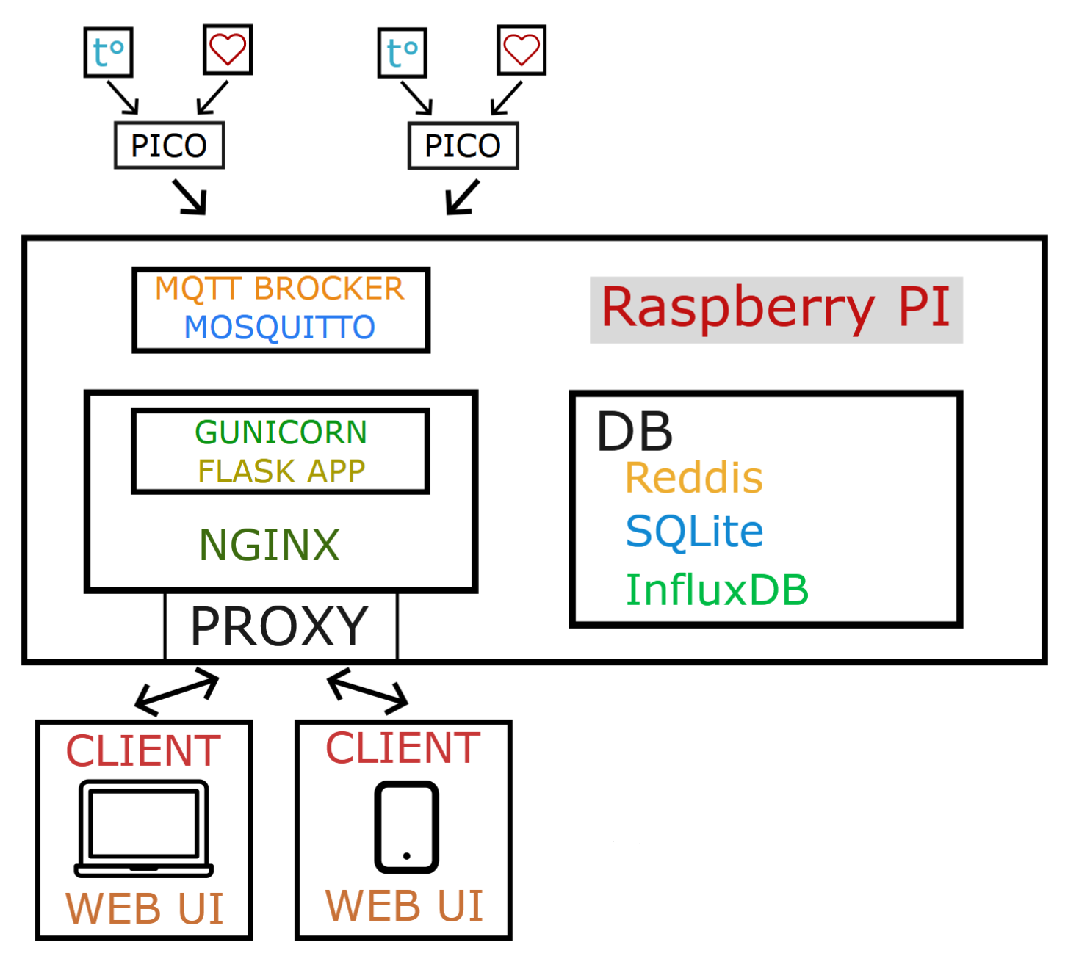

Архитектура на платформата

Slide 5
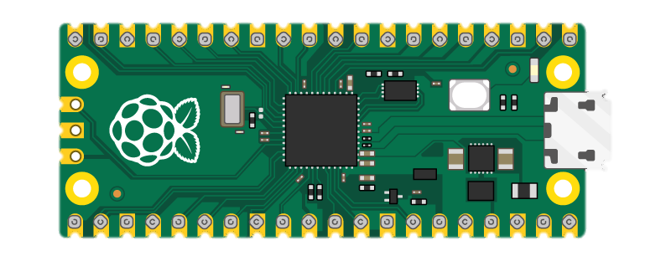
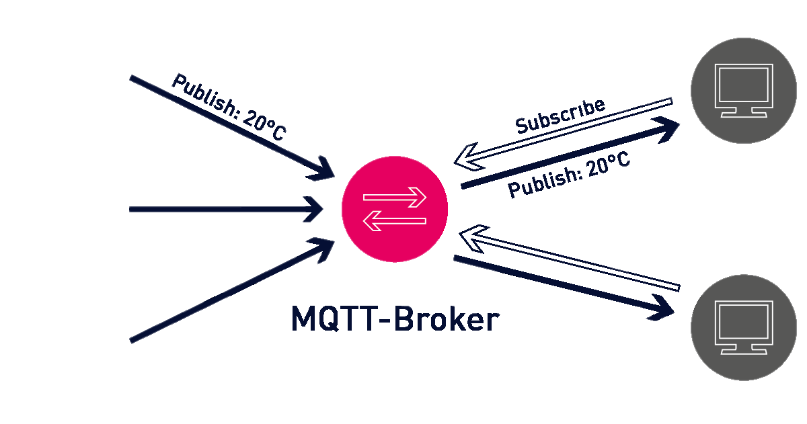
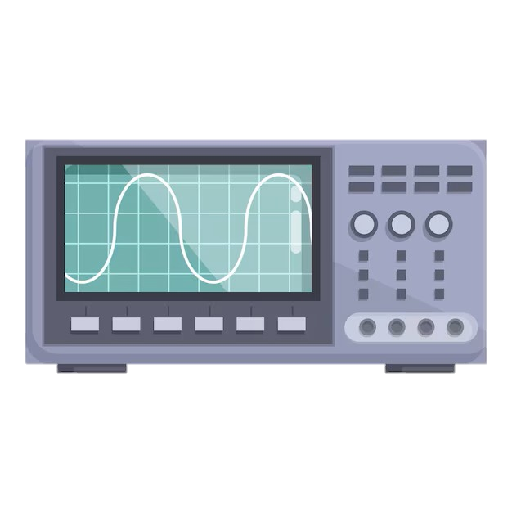


MQTT publish-subscribe M2M protocol

Slide 6


Бази данни
Системата съхранява информацията във production-grade time-series база данни.
Бързите измервания се съхраняват в production-grade time-series база данни InfluxDB с оптимизирани възможности за агрегация, манипулация и извличане на данни, базирано на timestamp.
Всички останали данни (бележки, профили, повиквания и други) се съхраняват в леката SQLite.

Slide 7

Организация на работата
Младен Михалков
Embedded Hardware & Firmware design
Web Backend
DB schema design & implementation
Web, WSGI, Proxy server setup
Мартин Михалков
UI/UX Design
Web Frontend
Graphics Design

Slide 8
Link
Vital
Благодарим за вниманието!
Младен Михалков 11Г
Мартин Михалков 11Г

